Slide 1
Муниципальное бюджетное образовательное учреждение
Средняя общеобразовательная школа № 17
Структурное подразделение
Проект «Юные исследователи» в средней группе
воспитатель – Швецова О. П.
2025

Slide 2
Тип проекта: познавательно-исследовательский.
Сроки реализации: 14.07.2025 – 18.07.2025.
Участники: воспитатели группы, дети средней группы, родители.
Цель проекта: развитие у детей познавательного интереса, наблюдательности, любознательности, создание условий для исследовательской деятельности детей.
Задачи проекта:
1. Формировать интерес к познавательно-исследовательской деятельности.
2. Расширять представления детей об окружающем мире.
3.Развивать связную речь детей: побуждать рассуждать, аргументировать, делать выводы.
4. Развивать наблюдательность детей через экспериментирование.
5. Воспитывать такие качества как эмпатия, желание помочь другим, умение договариваться друг с другом для решения общих задач.
6. Заинтересовать и привлекать родителей воспитанников в процессы экспериментирования в ДОУ и дома.

Slide 3
I ЭТАП ПОДГОТОВИТЕЛЬНЫЙ
1. Подобрать и изучить методическую литературу по теме проекта.
2. Пополнить развивающую среду:
- подбор художественной литературы по теме;
- подбор наглядно-иллюстрированного материала;
- создание предметно-развивающей среды для проведения простейших опытов и экспериментов (ёмкости для воды разного размера, воздушные шарики, мыльные пузыри, пакеты, коктейльные трубочки, резиновые и надувные игрушки, пластиковые бутылки с узким и широким горлышком разного размера, салфетки, султанчики, воронки).
3. Разработать цикл мероприятий по теме проекта.

Slide 4

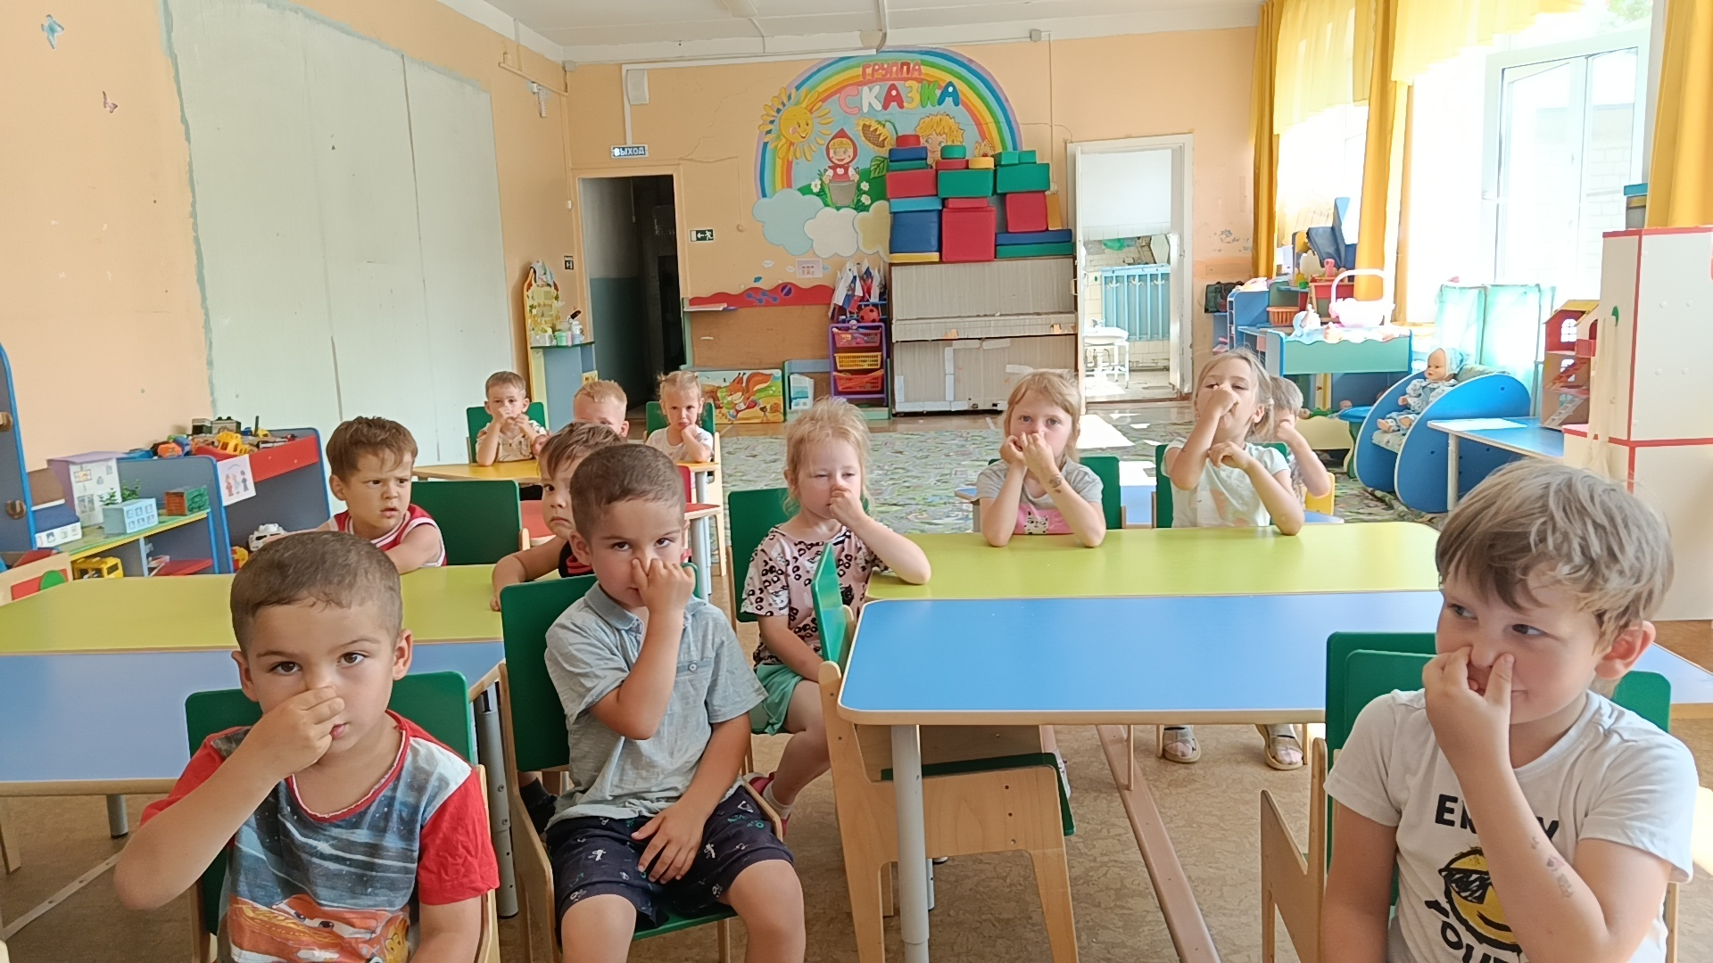
II ЭТАП – ОСНОВНОЙ
экспериментирование с воздухом
Пробовали не дышать. Не получилось. Вывод: без воздуха нет жизни.

Slide 5
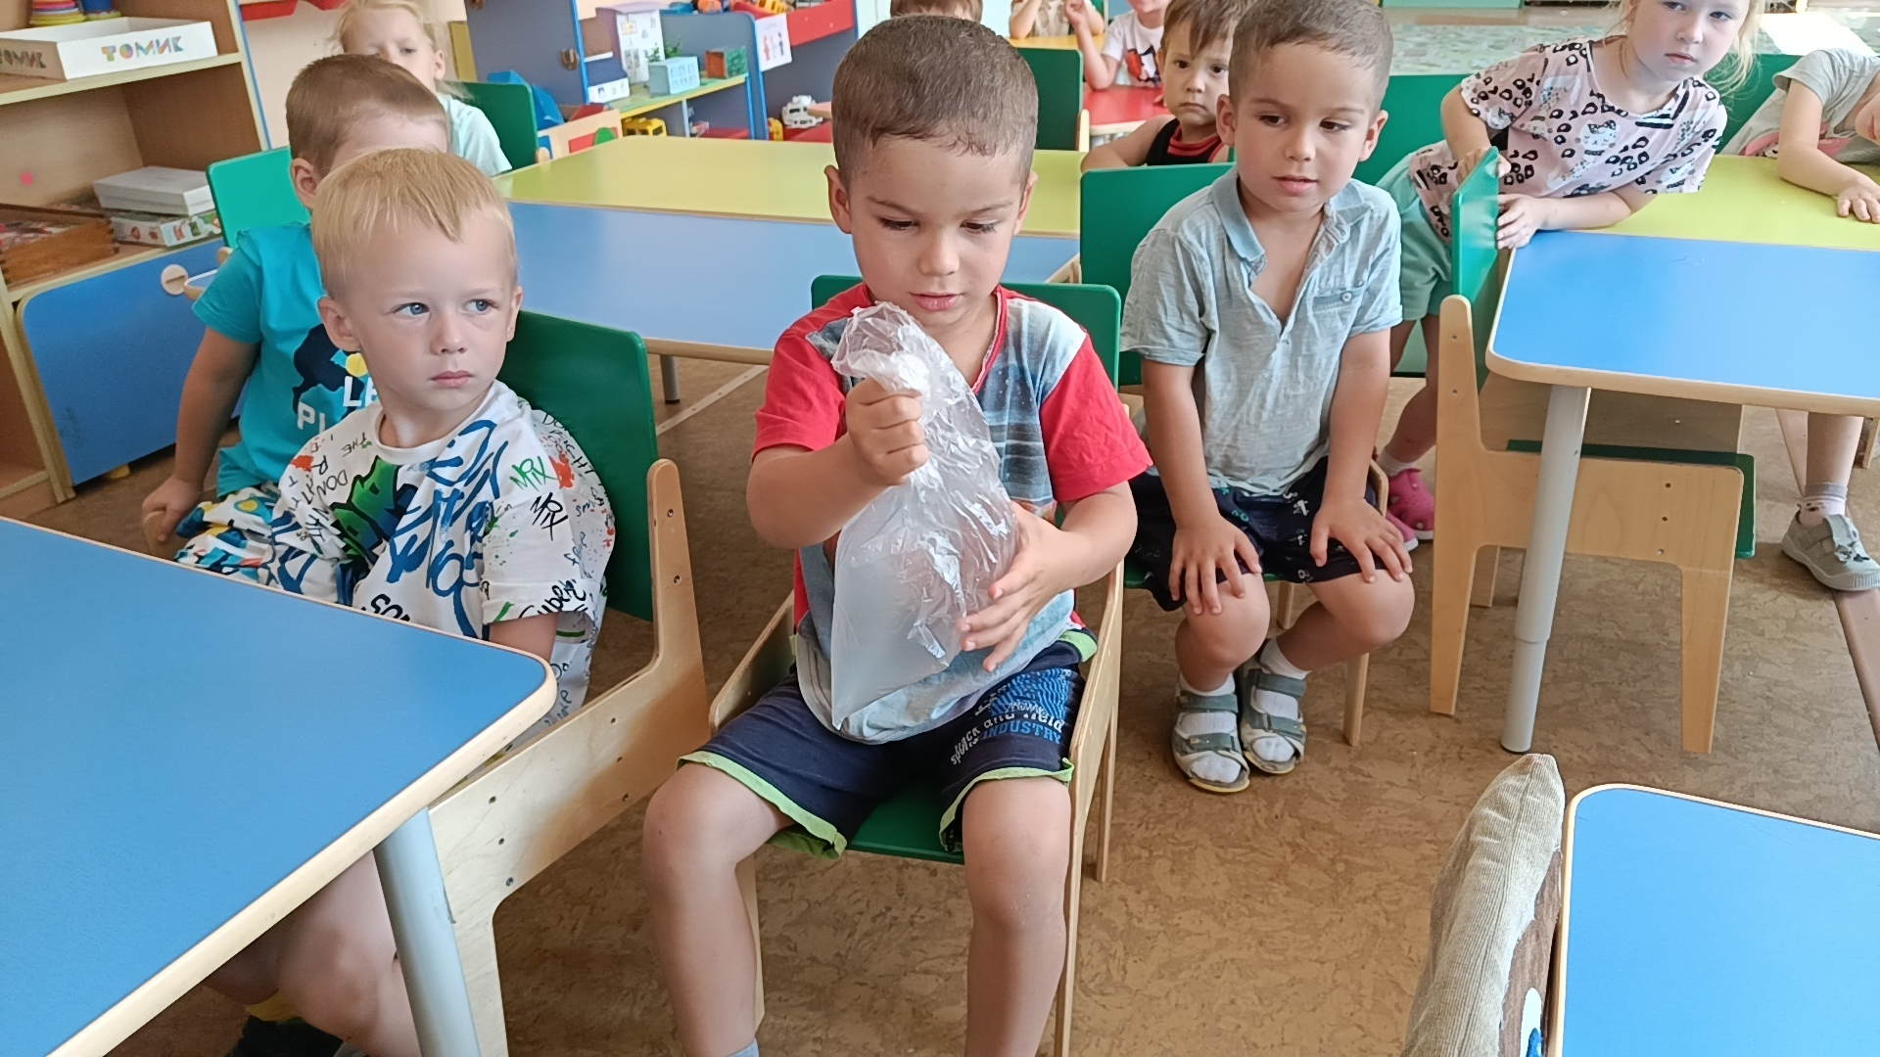
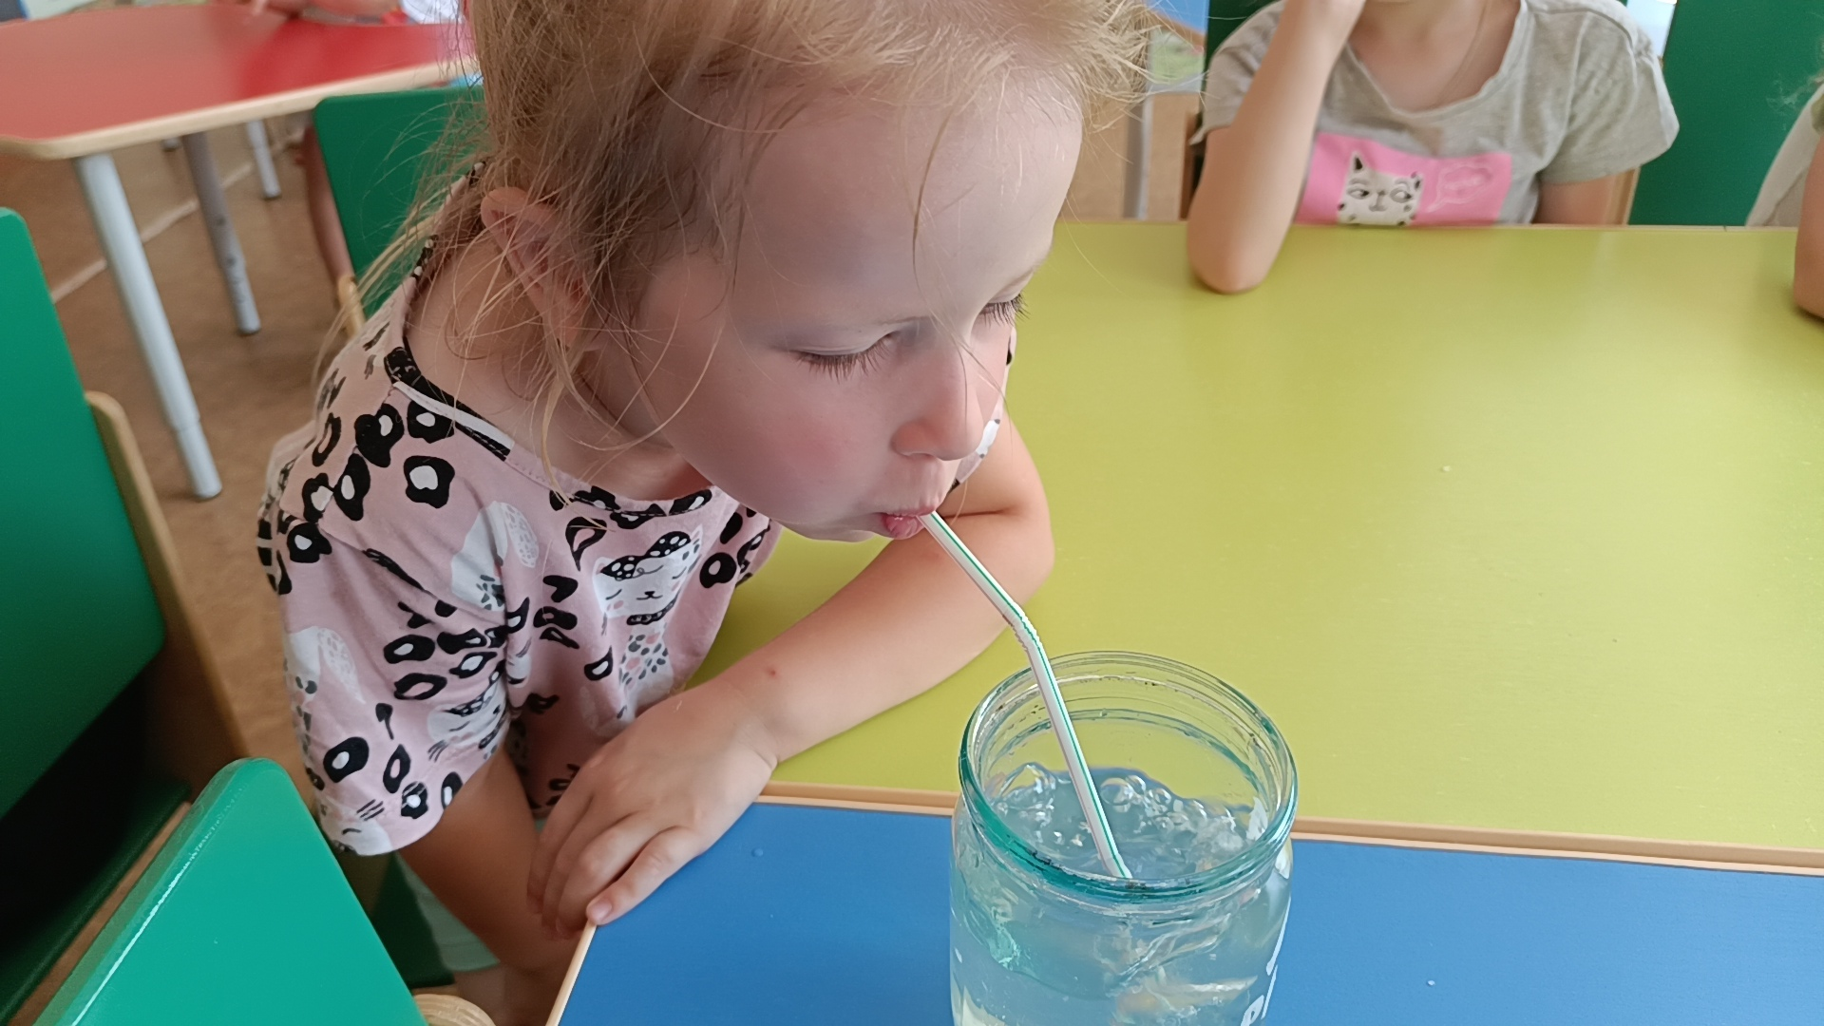
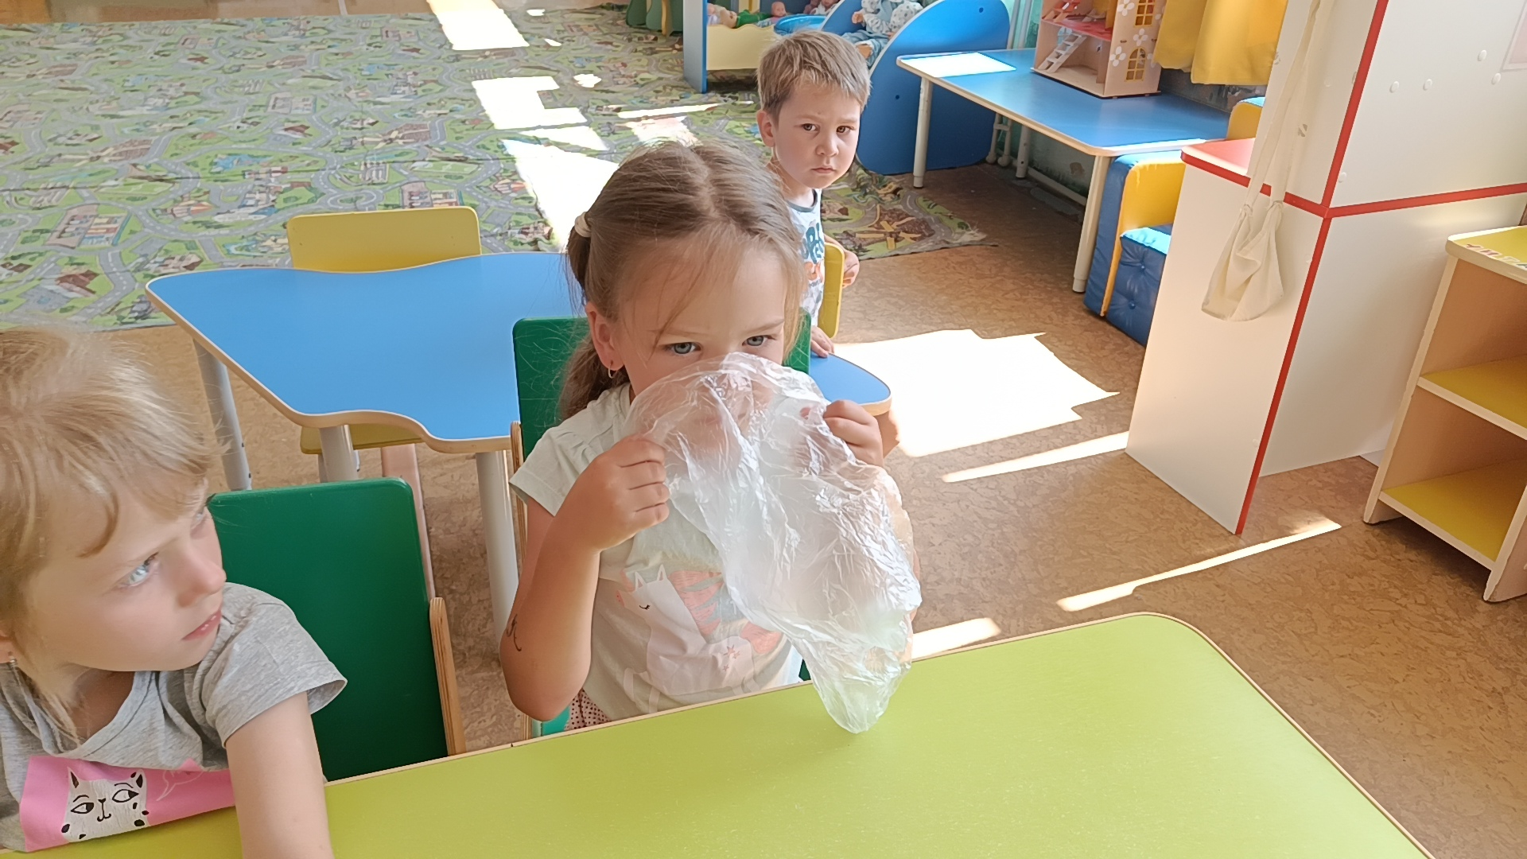
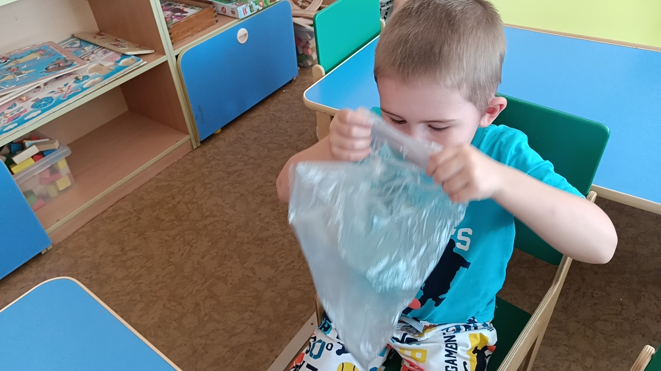
Мы ловили воздух
Мы видели воздух
Мы нюхали воздух. Он ничем не пахнет. Зато пахнет окружающими вещами. В нашем случае – чесноком.

Slide 6
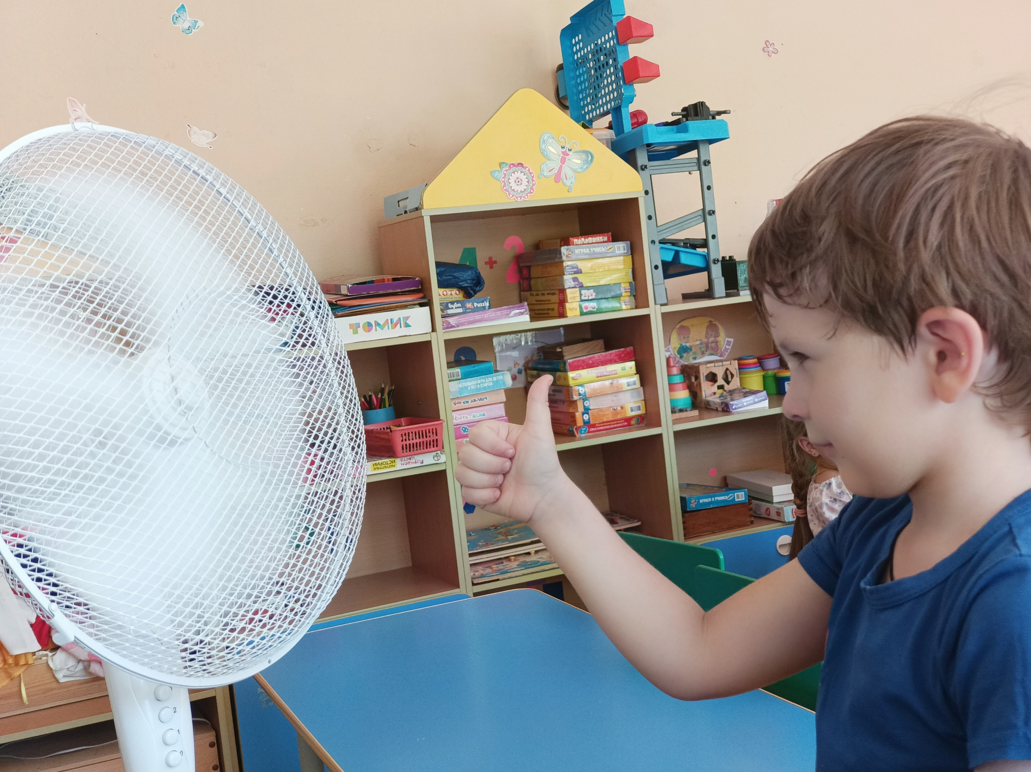
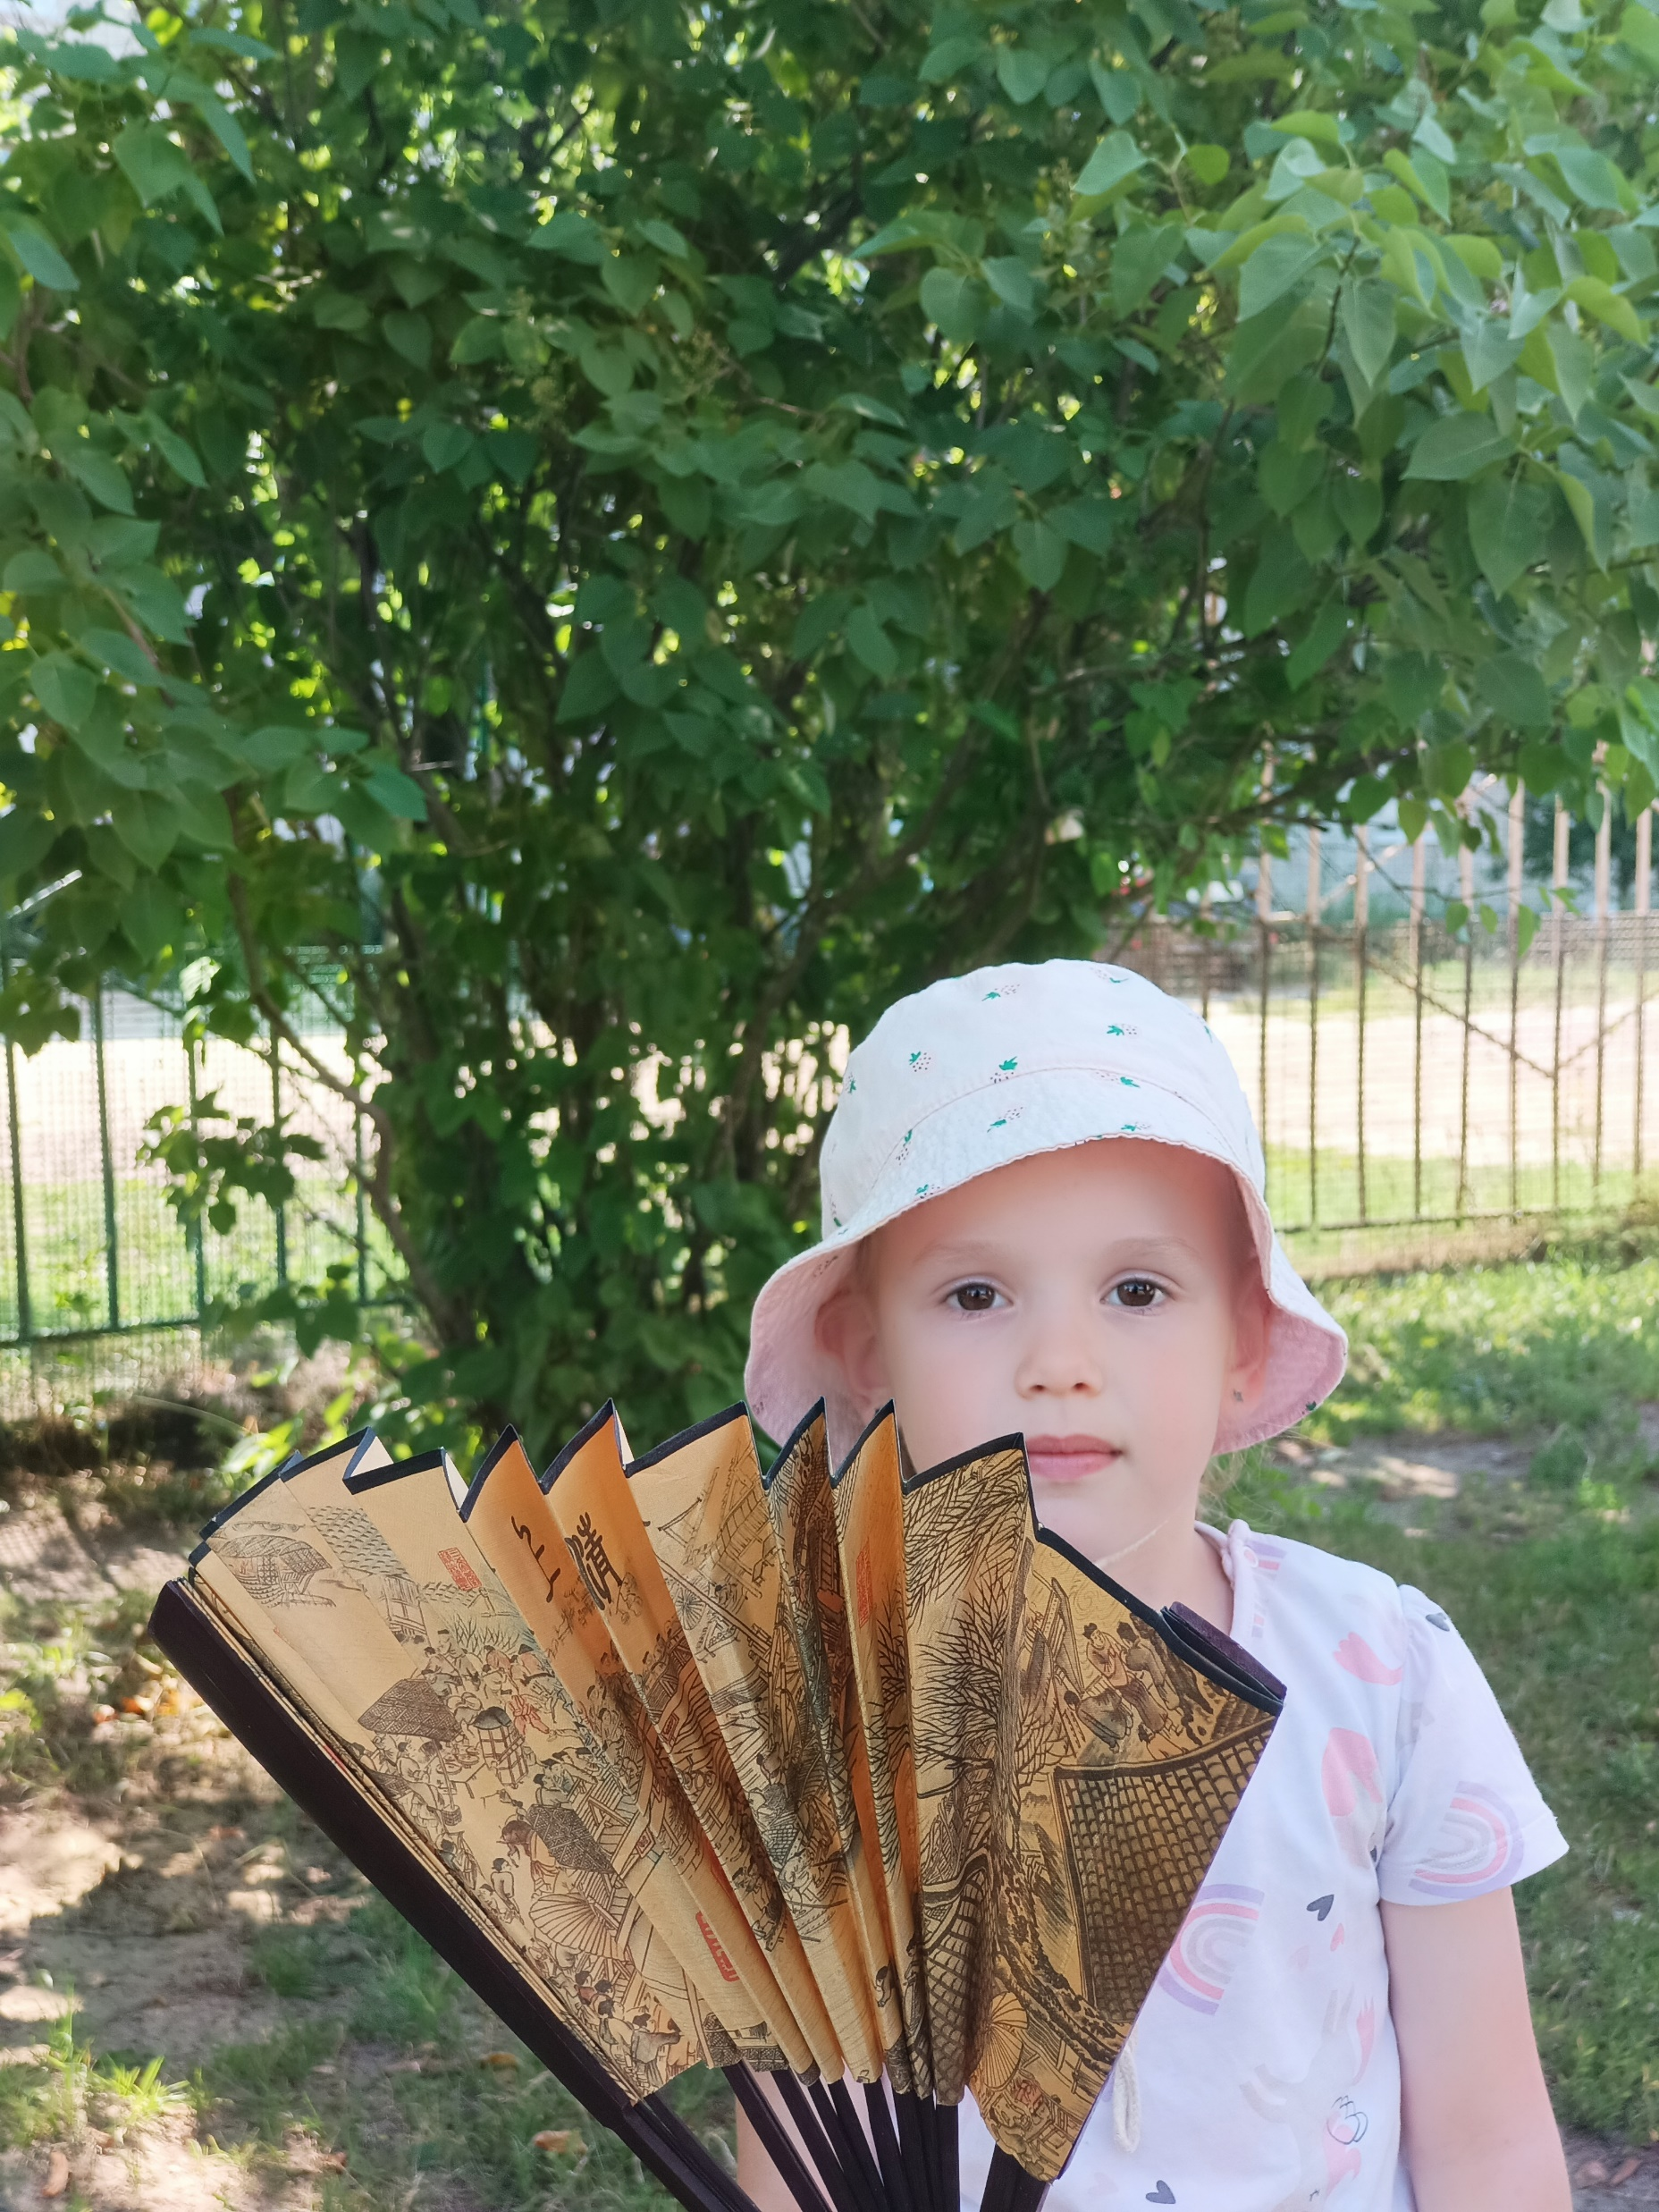
Ветер – это движение воздуха. Создавали ветер при помощи веера и вентилятора.

Slide 7

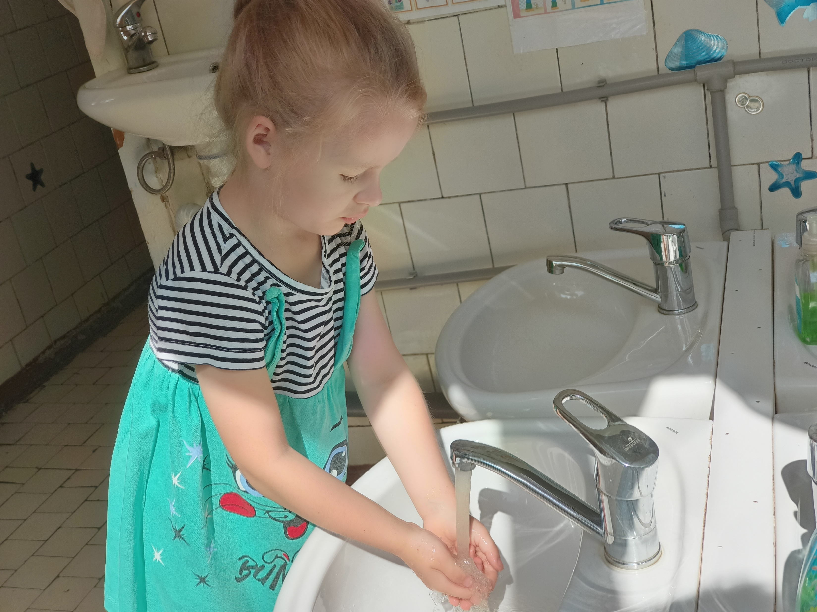

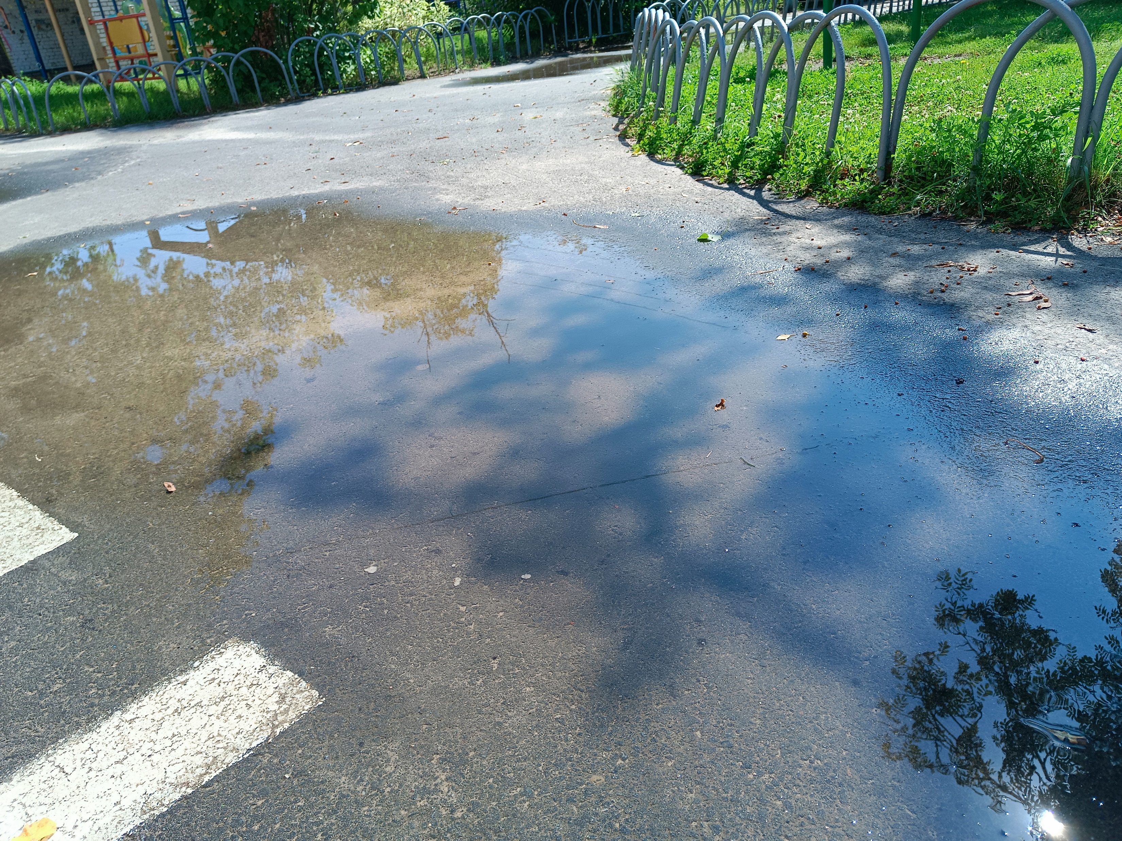
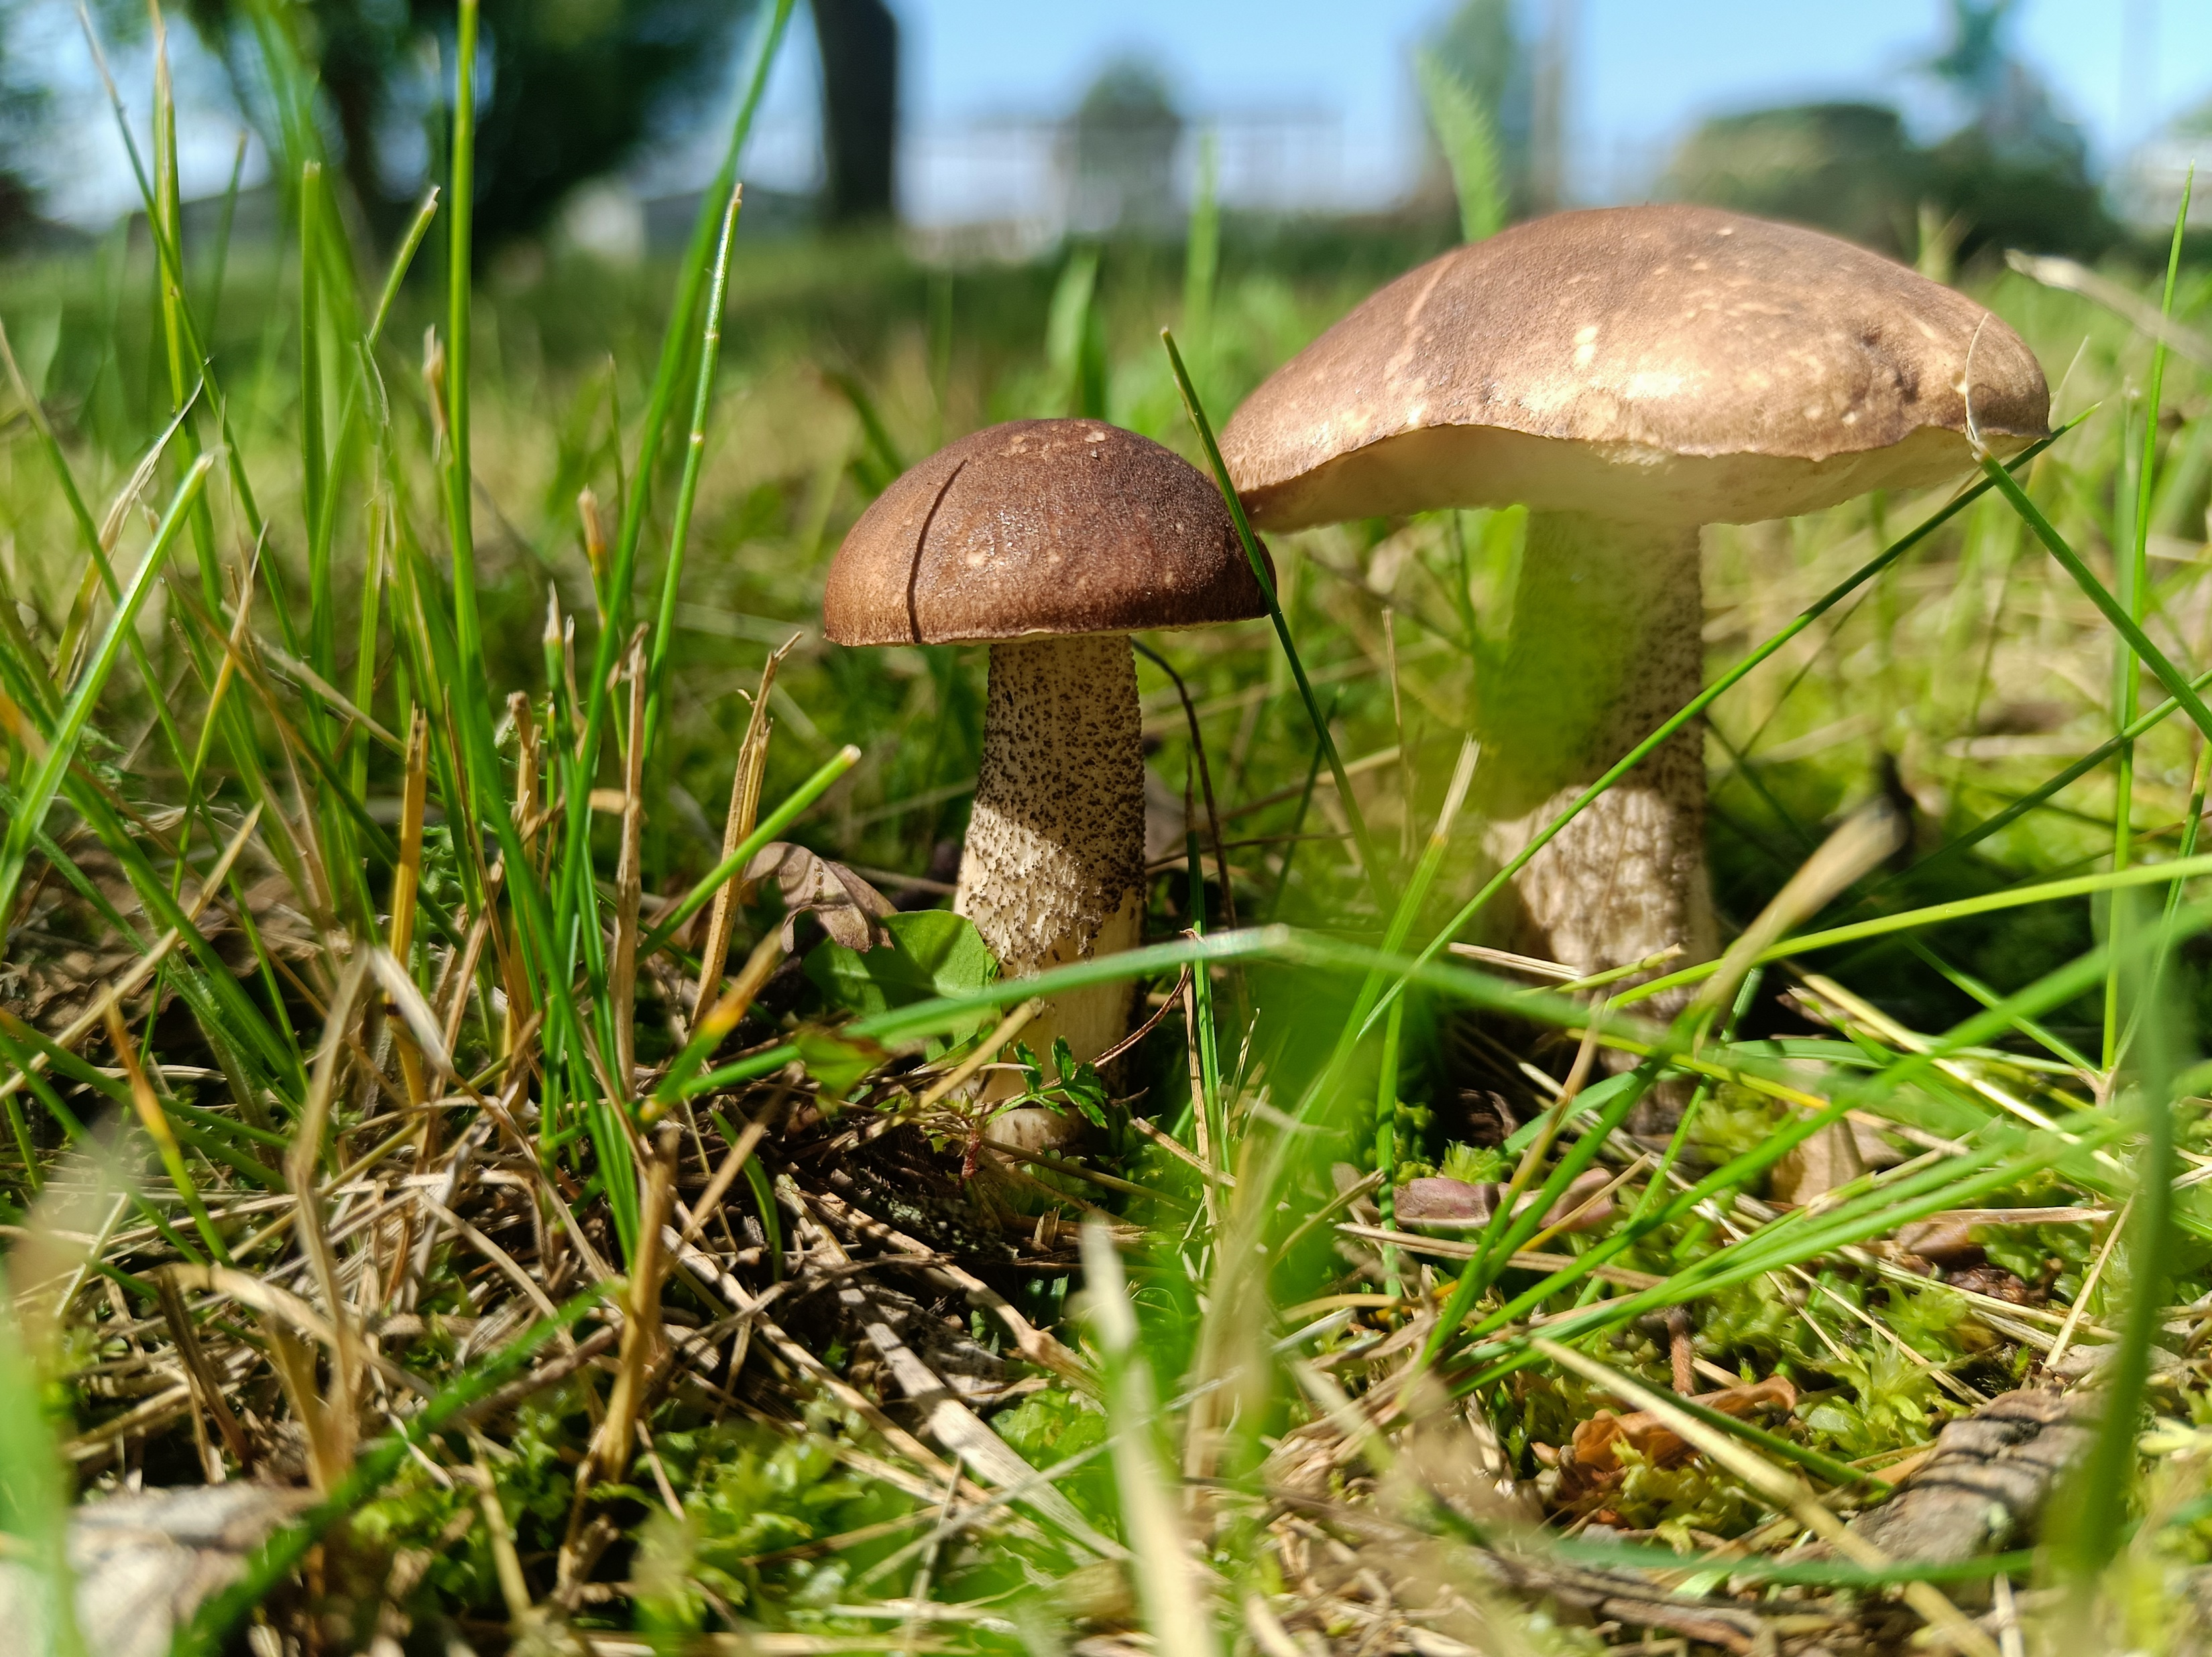
ЭКСПЕРИМЕНТИРОВАНИЕ С ВОДОЙ
Вода – это жизнь.
После дождя выросли грибы.
Вода делает нас чище

Slide 8
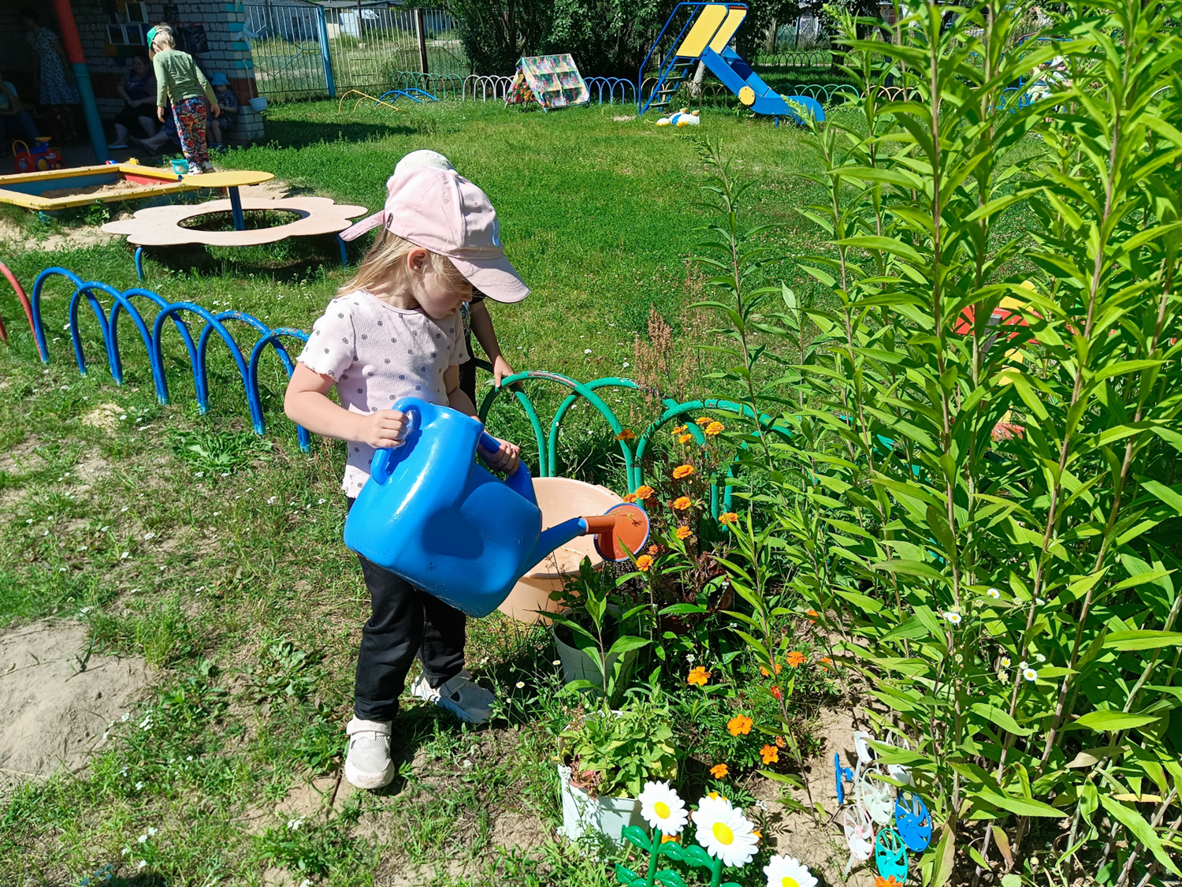
Вода прозрачная и льется

Slide 9
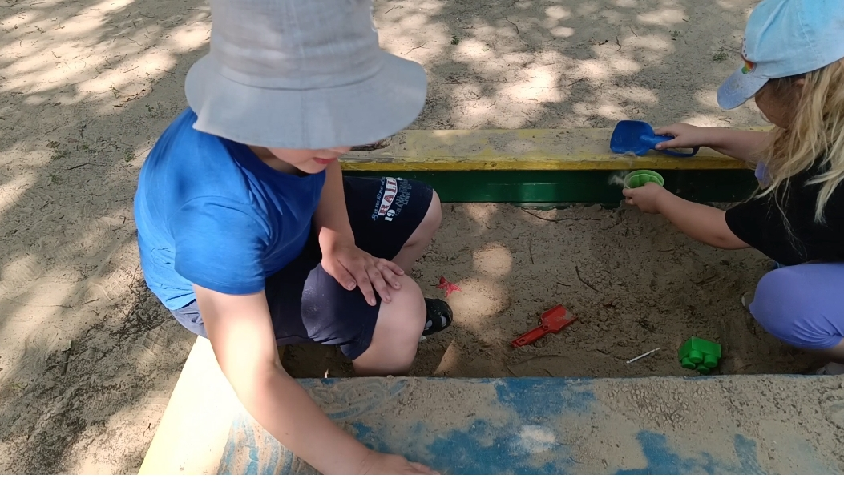
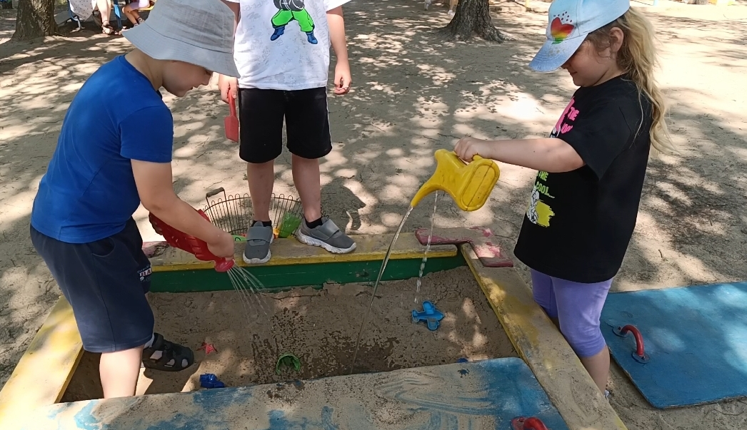
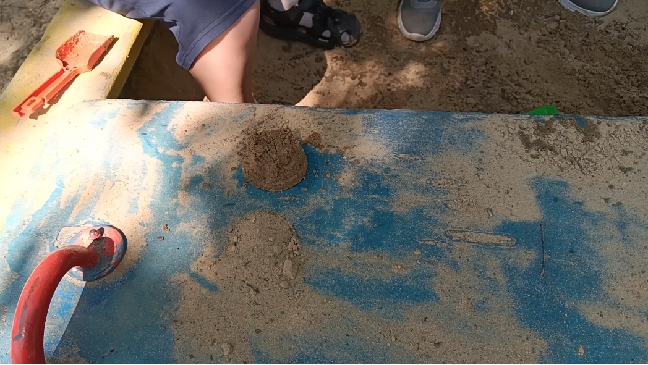
Из сухого песка куличики не сделаешь.
Но стоит его полить…

Slide 10
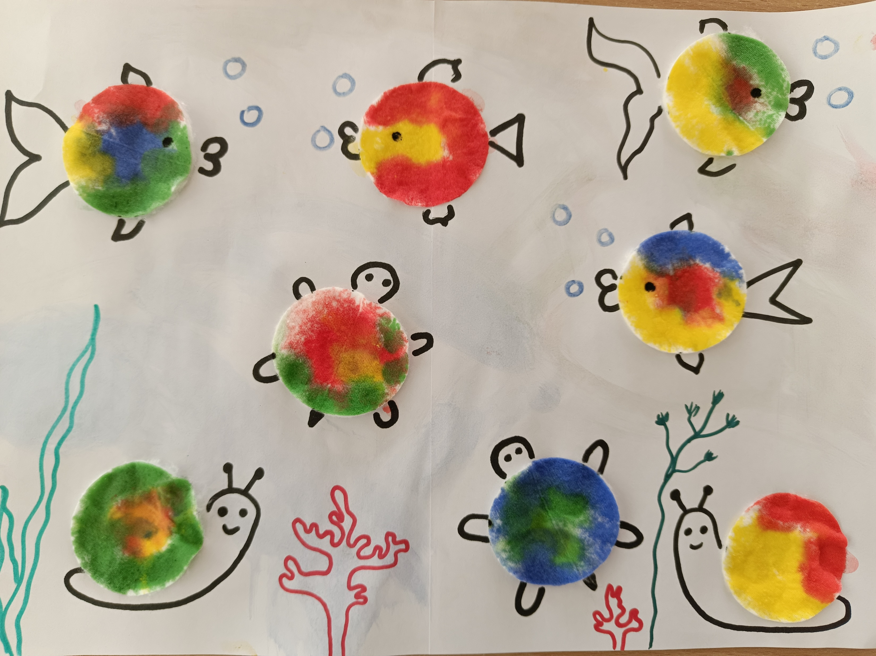
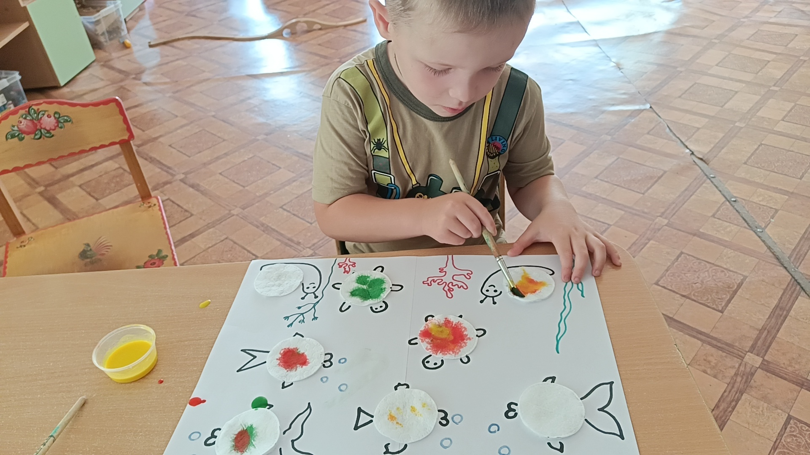
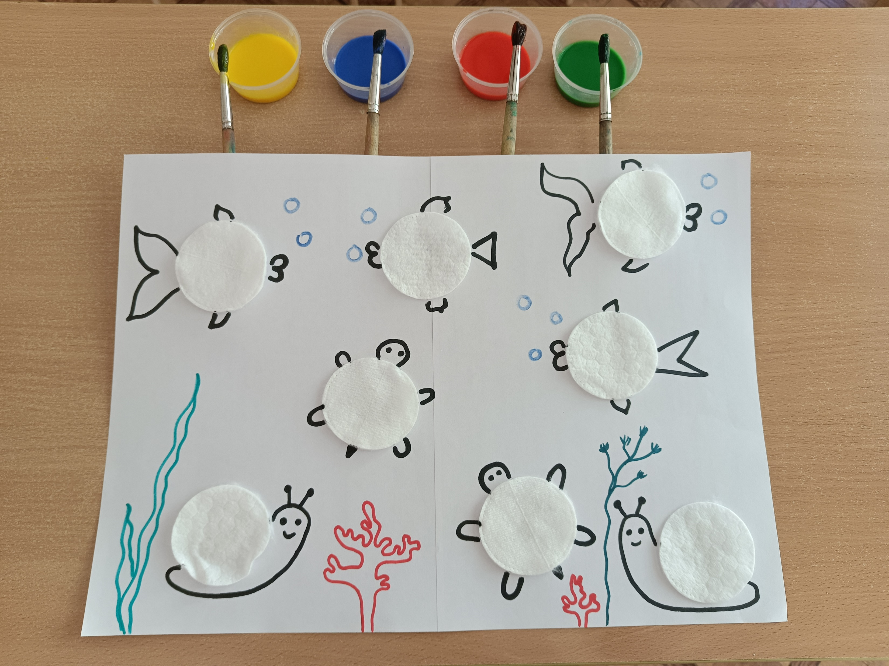
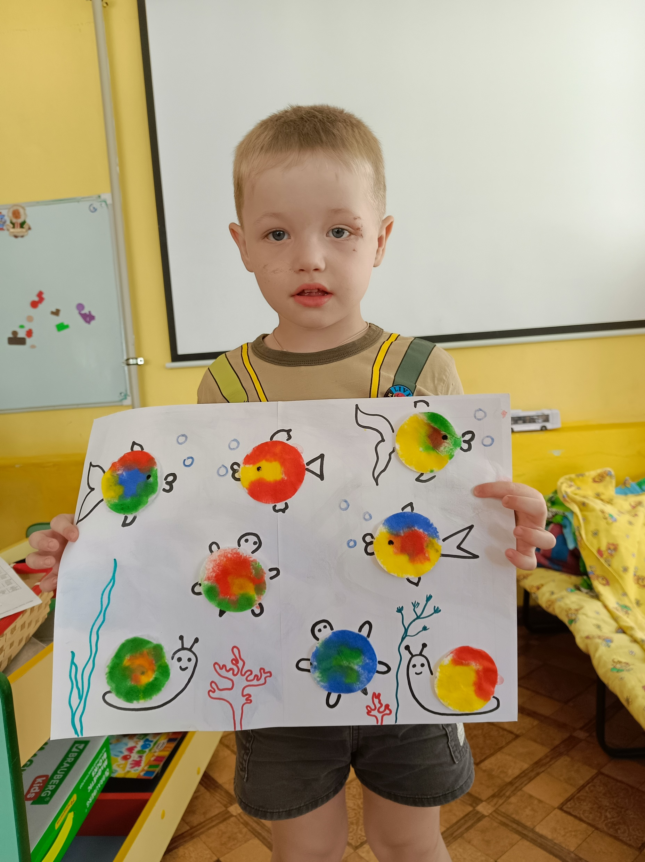
Итоговое мероприятие – рисование цветной водой.
Какая красота получилась!!!

Slide 11
III ЭТАП – ЗАКЛЮЧИТЕЛЬНЫЙ
В итоге проект удалось расширить и углубить знания и представления детей об окружающем мире, развить познавательные умения через экспериментальную деятельность, а именно узнать о свойствах воды, воздуха.
Я считаю, что проект удался, так как дети активны, тянутся всё больше и больше к новым знаниям, приводят примеры, делают свои выводы из увиденного и сказанного и могут рассказать об этом.

